Slide 1






HỌC PHẦN: LẬP TRÌNH TRÊN WINDOWS
Đồ án Game với Winform
Tên đồ án: CUPID GAME
ThS. Trần Thanh Nhã
Nhóm Morgan

Slide 2
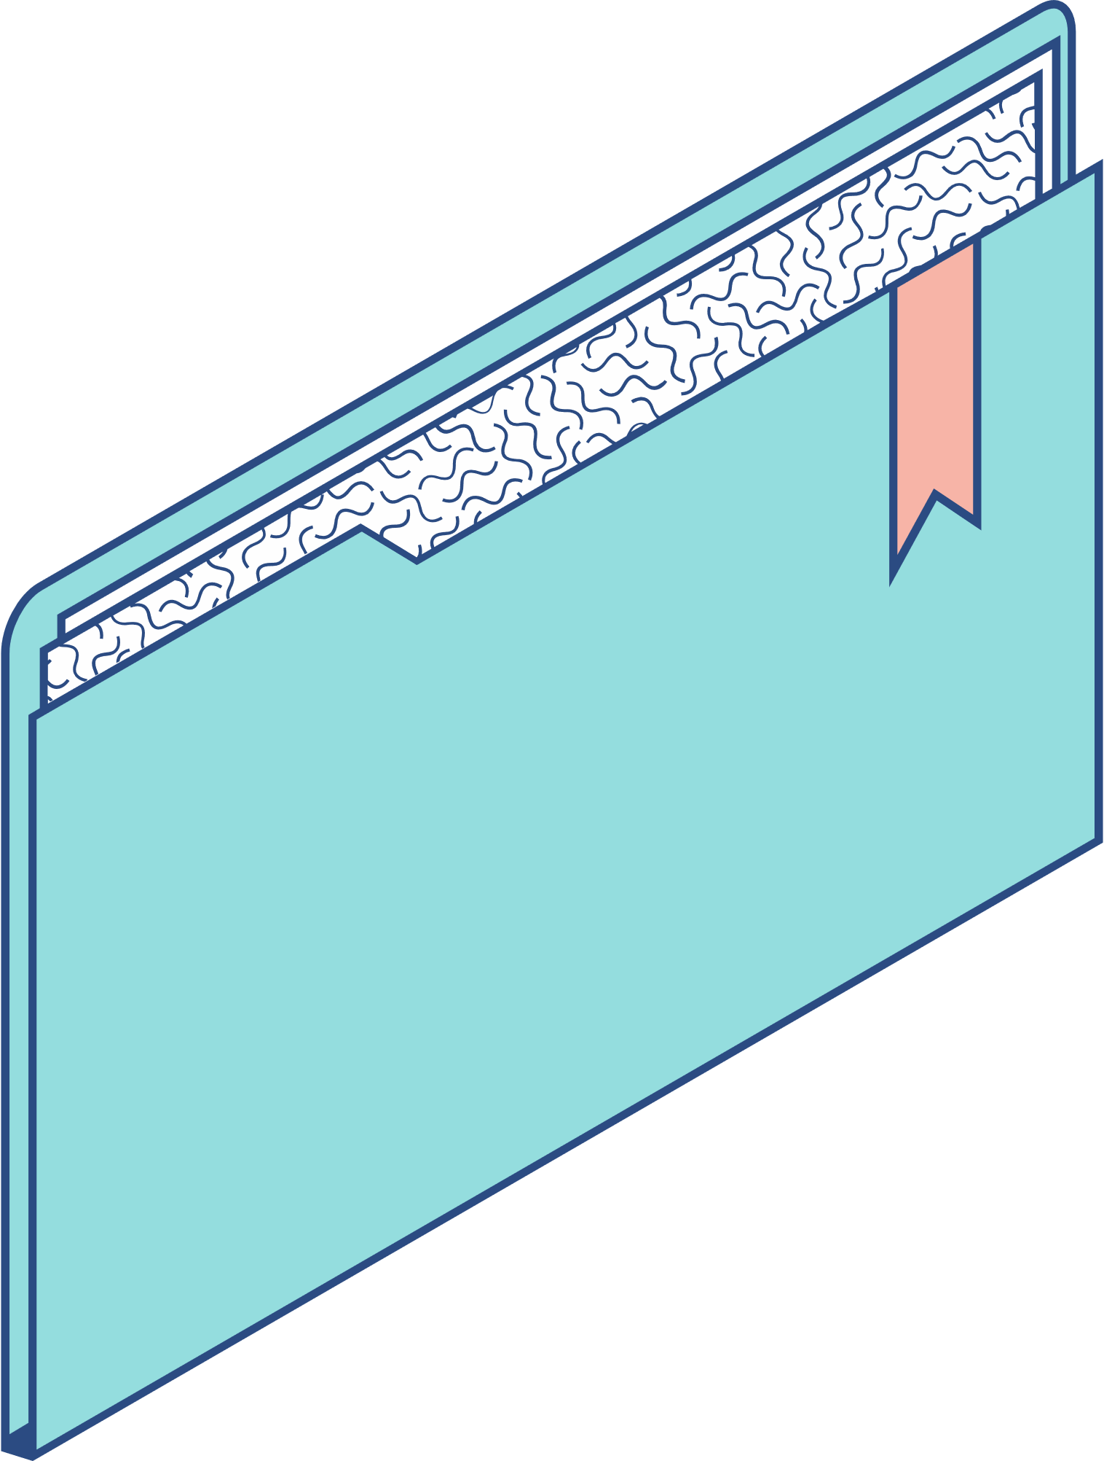
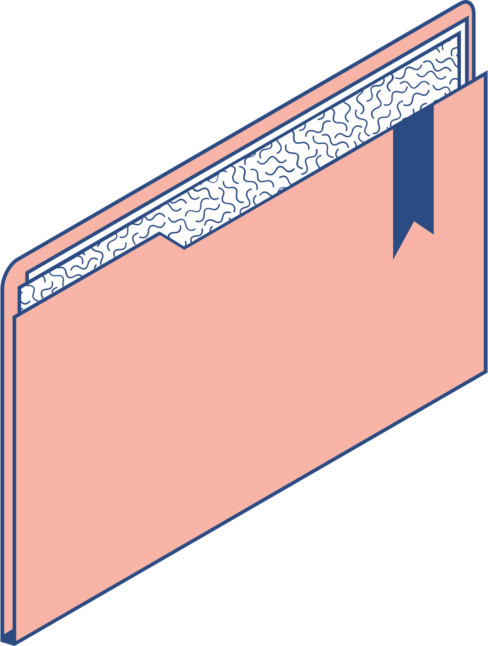
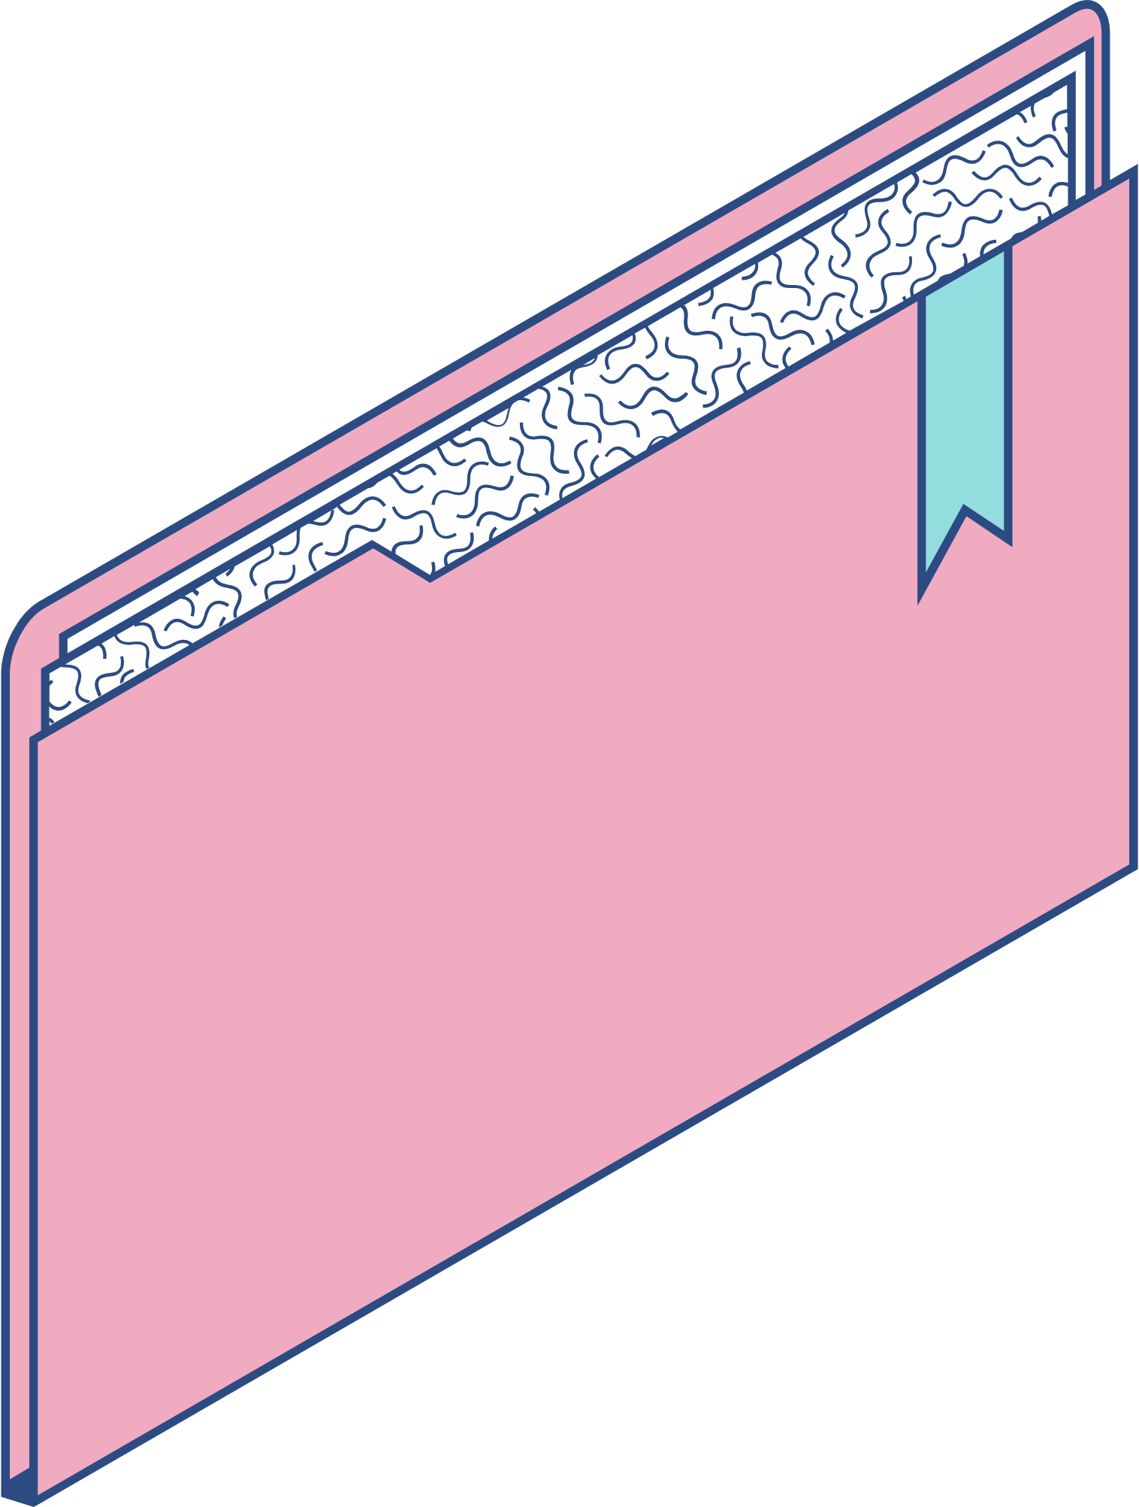
DANH SÁCH THÀNH VIÊN
Ngô Nguyễn Ngọc Hiếu - 47.01.103.043
Nguyễn Hà Khánh Linh - 47.01.103.059
Nguyễn Thị Hồng Phượng - 47.01.103.087
Bùi Nguyễn Thanh Bình - 47.01.103.030
Trần Thị Hải Yến – 46.01.104.226

Slide 3






Giới thiệu về Game
Trong trò chơi, người chơi sẽ điều khiển nhân vật Cupid để di chuyển lên xuống và bắn đạn để bắn hạ các nhân vật chướng ngại và né các trụ cột.
Sử dụng ngôn ngữ lập trình C# kết hợp với framework Winform để lập trình trò chơi.
Nhóm sử dụng các control như PictureBox, Timer, Label, Button,.. để thiết kế giao diện game và xử lý các sự kiện.

Slide 4
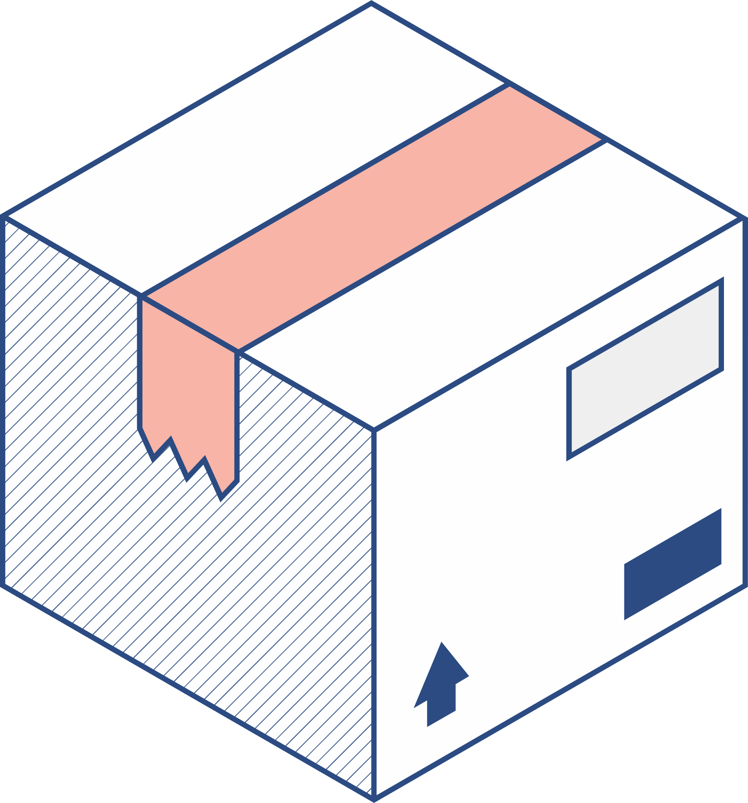

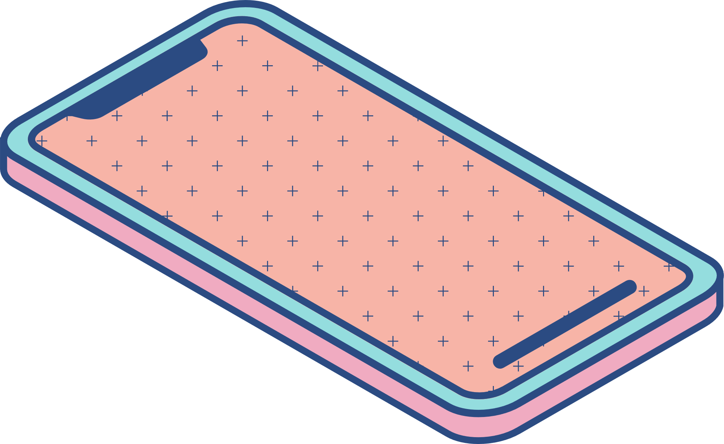
Luật chơi
Người chơi sẽ điều khiển nhân vật Cupid, nhiệm vụ của người chơi là né hoặc bắn hạ các chướng ngại vật đi tới và tránh các cây cột trên đường đi.
Mục tiêu của người chơi là bắn hạ càng nhiều chướng ngại vật để ghi càng nhiều điểm.
Nếu người chơi chạm phải cột hay chướng ngại vật thì trò chơi sẽ kết thúc ngay lập tức.

Slide 5



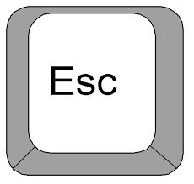
Hướng dẫn cách chơi
Phím mũi tên để di chuyển nhân vật
Phím Space để bắn đạn
Phím Esc để tạm dừng trò chơi

Slide 6
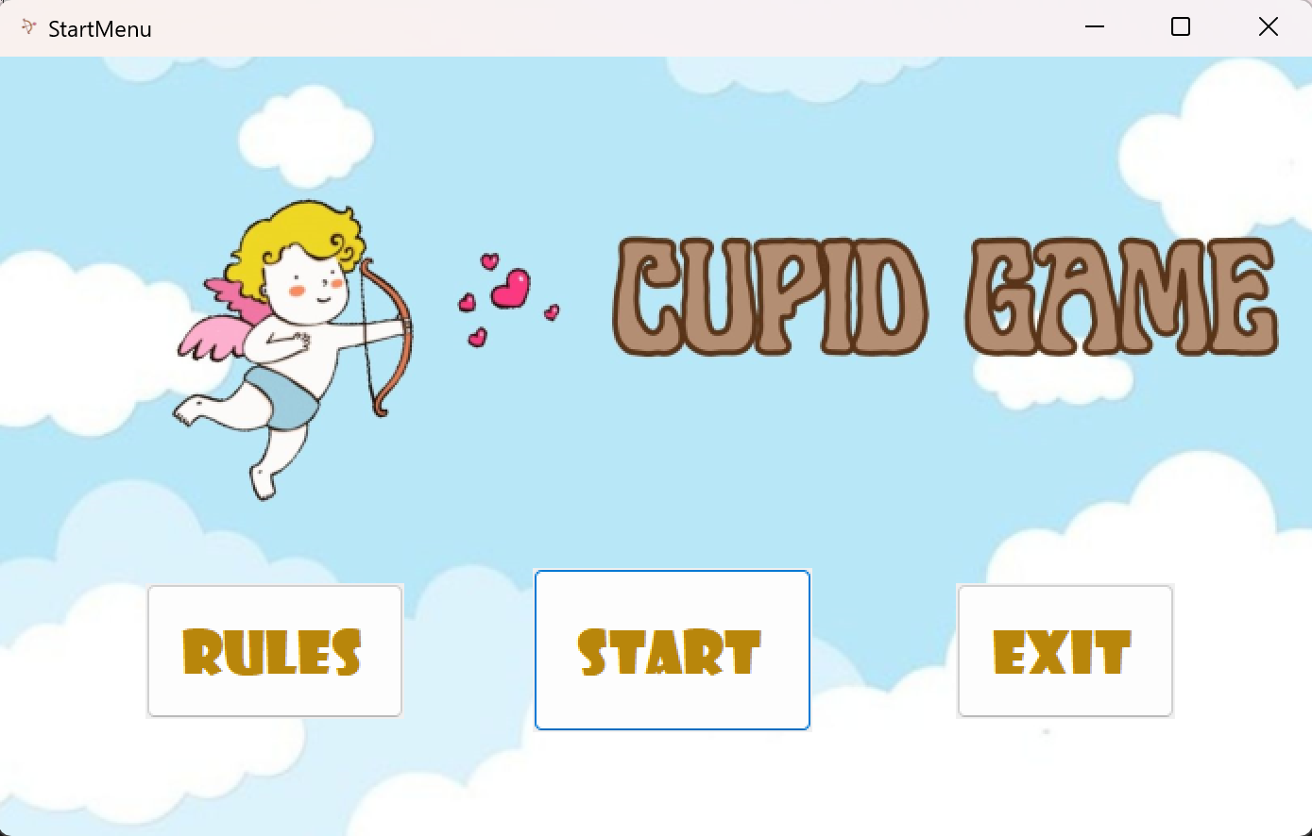
Thiết kế trò chơi với Winform
1. Màn hình Bắt đầu

Slide 7
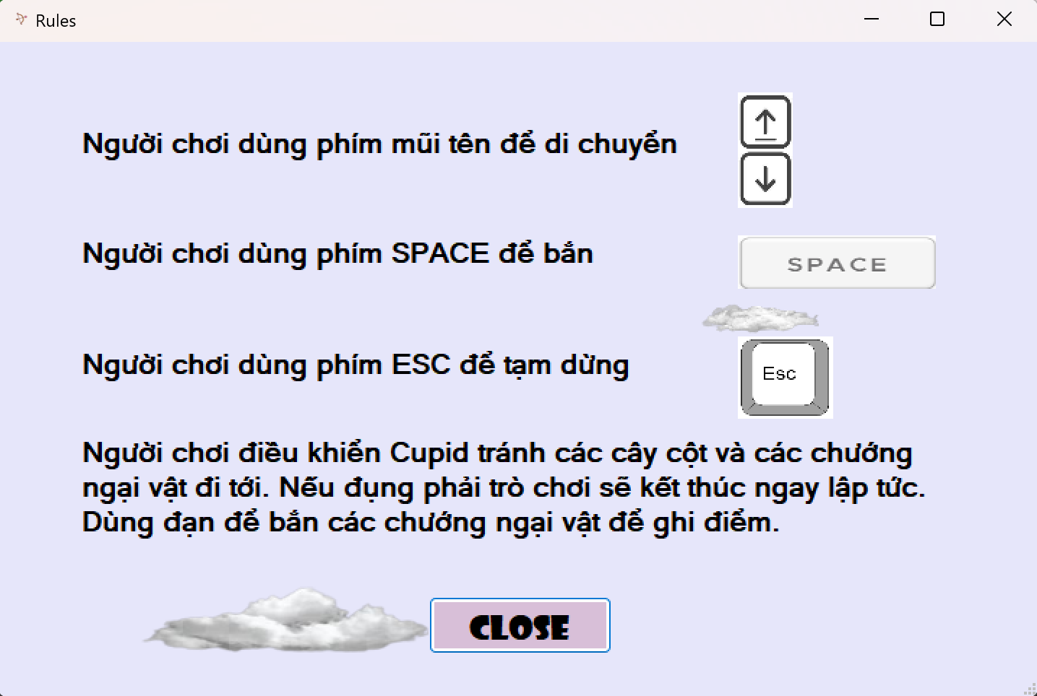
2. Màn hình Luật chơi

Slide 8

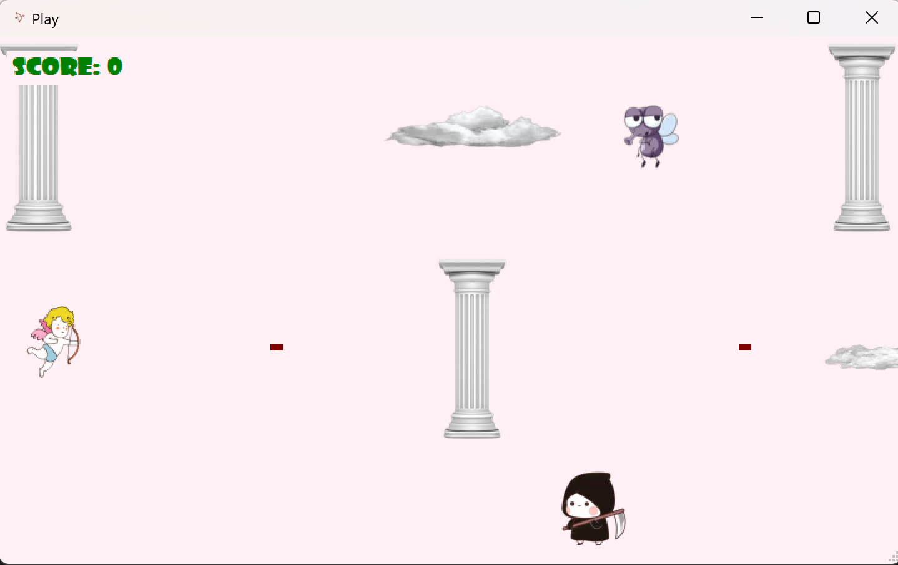
3. Màn hình chơi game

Slide 9
4. Các Control được sử dụng
Button | Được sử dụng ở màn hình Menu để chuyển giao giữa các form.
Timer | Sử dụng làm vòng lặp Game, tạo chuyển động cho nhân vật.
PictureBox | Sử dụng để biểu diễn các nhân vật trong game.
ImageList | Sử dụng chứa tất cả hình ảnh của các nhân vật.
Label | Sử dụng để viết hướng dẫn trò chơi.

Slide 10
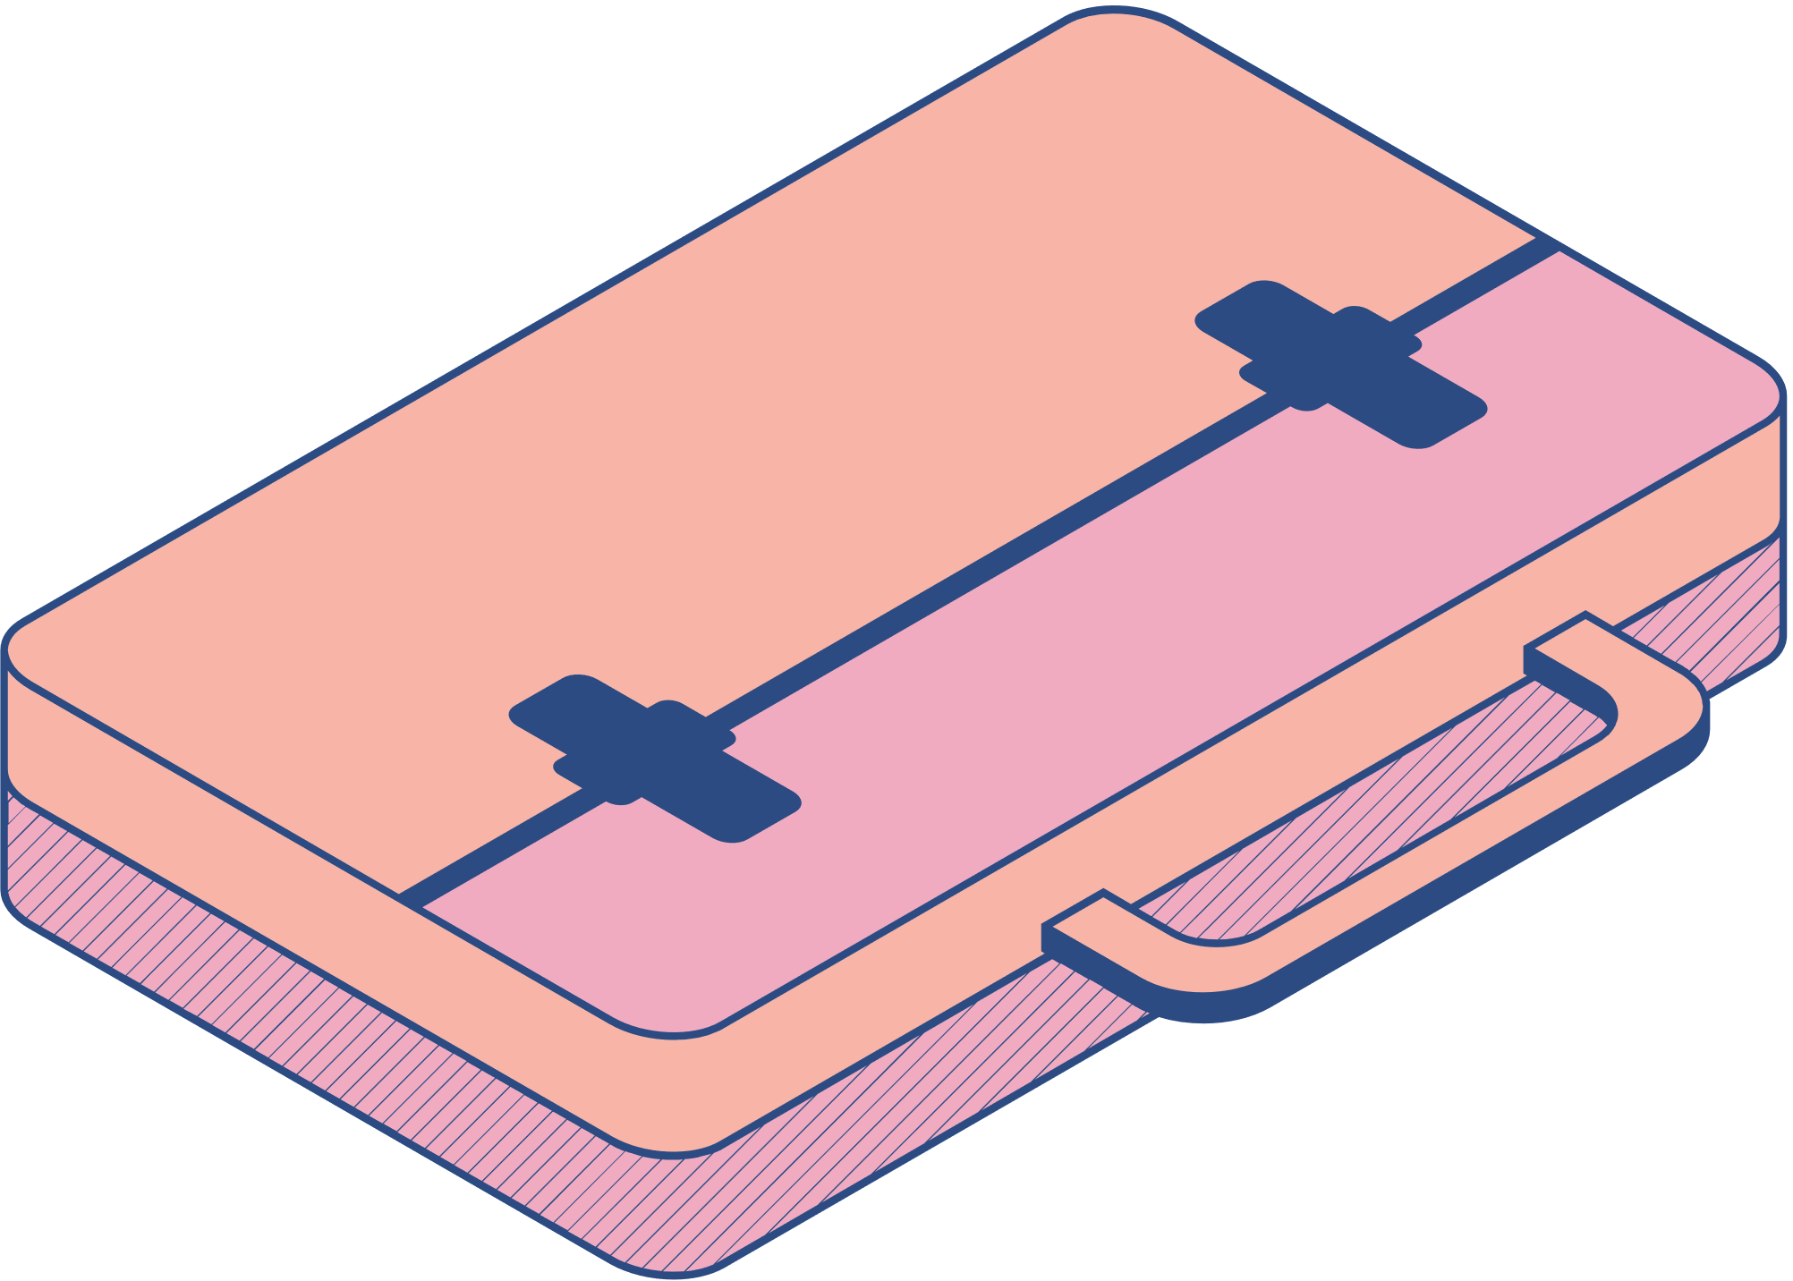
5. Một số Event quan trọng
Timer_tick | Tạo ra vòng lặp, dùng để chuyển đổi giữa các hình ảnh của một nhân vật để tạo trạng thái chuyển động cho nhân vật đó.
KeyDown và KeyUp | Dùng cho việc điều khiển nhân vật bằng các sự kiện trên bàn phím.

Slide 11
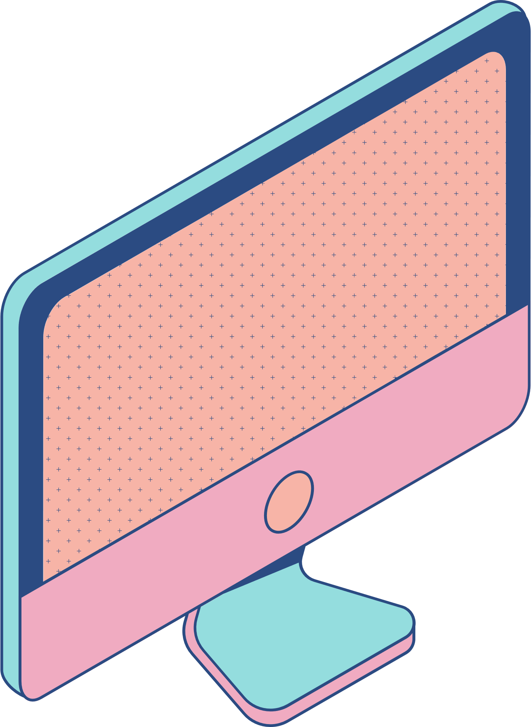


5. DEMO TRÒ CHƠI

Slide 12

6. Hướng phát triển
Thêm chức năng lựa chọn nhân vật.
Thiết kế thêm các màn chơi đa dạng hơn.
Thêm âm thanh khi va chạm để thêm sinh động và ăm thanh trò chơi.
Thêm chức năng lưu trữ điểm và xếp hạng điểm.

Slide 13


Cảm ơn thầy và các bạn đã lắng nghe

